Slide 1
Základní údaje o EU

Slide 2
Evropská unie
27 členských států EU
Původní 15ka:
Belgie, Francie, Itálie, Lucembursko, Německo, Nizozemsko (zakládající členové)
Dánsko, Irsko, Velká Británie (1973)
Řecko (1981)
Portugalsko, Španělsko (1986)
Finsko, Rakousko, Švédsko (1995)
Největší rozšíření v roce 2004:
Česká republika, Estonsko, Kypr, Litva, Lotyšsko, Maďarsko, Malta, Polsko, Slovensko, Slovinsko
Další členové
Bulharsko, Rumunsko (2007), Chorvatsko (2013)
Podmínky, které musí země splnit, aby mohla do EU vstoupit se nazývají KODAŇSKÁ KRITÉRIA

Slide 4
Eurozóna
Uskupení zemí, které v rámci EU používají Euro
Členové Eurozóny
Belgie, Estonsko, Finsko, Francie, Irsko, Itálie, Kypr, Litva, Lotyšsko, Lucembursko, Malta, Německo, Nizozemsko, Rakousko, Řecko, Portugalsko, Španělsko, Slovensko, Slovinsko
Země mimo Eurozónu
Bulharsko, Česká republika, Chorvatsko, Maďarsko, Polsko, Rumunsko, Švédsko
Země s výjimkou
Dánsko
Podmínky, které musí země splnit, aby mohla do měnové unie vstoupit se nazývají MAASTRICHTSKÁ KRITÉRIA

Slide 6
Schengenský prostor
V tomto prostoru bez vnitřních hranic se mohou občané zemí EU i států mimo EU, podnikatelé a turisté volně pohybovat, aniž by je někdo na hranicích jednotlivých států kontroloval.
Od roku 1985 se tento prostor postupně rozšiřuje a dnes zahrnuje téměř všechny státy EU a několik přidružených nečlenských zemí
Země v Schengenu:
Belgie, Česká republika, Dánsko, Estonsko, Finsko, Francie, Německo, Řecko, Island, Itálie, Lichtenštejnsko, Litva, Lotyšsko, Lucembursko, Maďarsko, Malta, Nizozemsko, Norsko, Polsko, Portugalsko, Rakousko, Slovensko, Slovinsko, Španělsko, Švédsko, Švýcarsko

Slide 8
Charakteristika EU
V EU žije cca 447 milionů obyvatel, nejvíce obyvatel žije v Německu, nejméně na Maltě, rozlohou je největší Francie.
Populační vývoj EU charakterizuje stárnutí populace a přistěhovalectví.
Z hlediska státního zřízení je v EU 21 republik a 6 konstitučních monarchií.
Členské státy jsou členy Rady Evropy (mezinárodní organizace zaměřující se na dodržování lidských práv a demokratických principů).

Slide 9
Ekonomický profil EU
Z pohledu ekonomické síly patří Evropská unie mezi tzv. tři centra světové ekonomiky (USA, asijská centra – Japonsko, Čína).
Ekonomická síla jednotlivých členských států je velmi rozdílná. Z hlediska ekonomické vyspělosti měřené hrubým domácím produktem na obyvatele lze rozdělit státy na tři skupiny:
nejvyspělejší státy světa – západoevropské a severská státy.
skupiny středně vyspělých zemí – státy, které vstoupily do EU v 80. letech a v roce 2004.
skupina nejméně rozvinutých zemí– Bulharsko, Rumunsko a Chorvatsko.

Slide 10
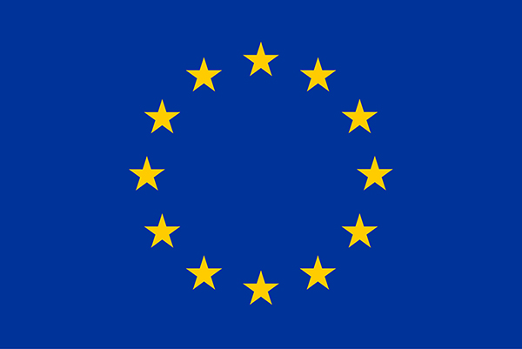
Symboly Evropské unie – evropská vlajka
Hvězdy symbolizují ideály jednoty, solidarity a souladu mezi evropskými národy
Kruh vyjadřuje evropskou jednotu, počet hvězd v něm nemá nic společného s počtem členských států EU
Její historie sahá do roku 1955 a jako oficiální znak byla schválena v roce 1985

Slide 11
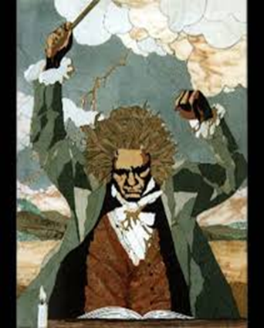
Symboly Evropské unie – evropská hymna
Melodie hymny je převzata z Deváté symfonie Ludwiga van Beethovena, kterou v roce 1823 složil na slova lyrické básně Friedricha Schillera „Óda na radost“
V roce 1985 ji pak vedoucí představitelé členských států schválili jako oficiální hymnu pozdější Evropské unie.
Hymna je beze slov, má pouze hudební část.
Evropská hymna nenahrazuje národní hymny jednotlivých zemí EU

Slide 12
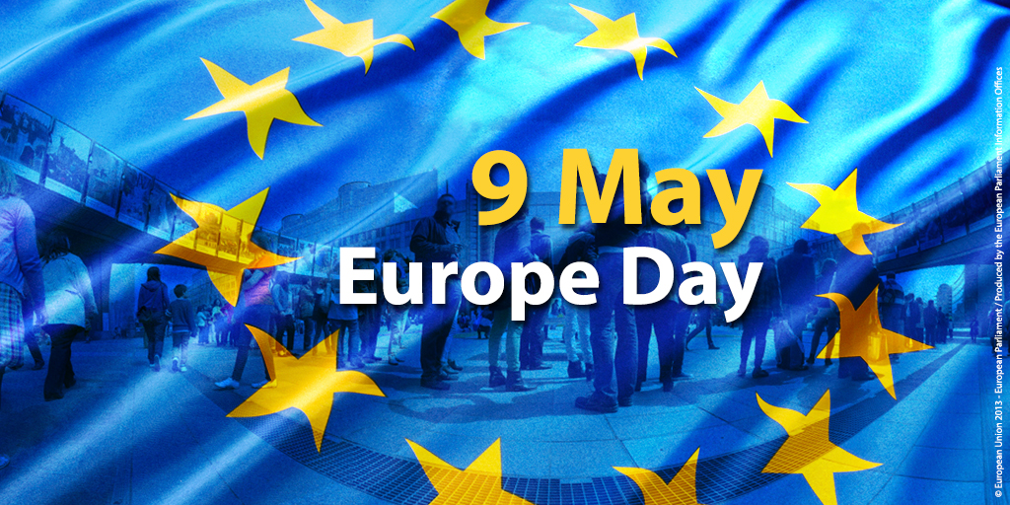
Symboly Evropské unie – den evropy – 9. květen
Toto datum je připomenutím "Schumanovy deklarace“, tedy návrhu francouzského ministra zahraničí Roberta Schumana z roku 1950 na vytvoření Evropského společenství uhlí a oceli

Slide 13
Symboly Evropské unie – Motto
„Jednotná v rozmanitosti“
Začalo se užívat v roce 2000
Vyjadřuje společné odhodlání Evropanů, kteří prostřednictvím EU usilují o mír a prosperitu a zároveň jsou obohacováni různými kulturami, tradicemi a jazyky tohoto kontinentu.

